Slide 1

// 3D KERETA API //
Kelompok 3 | Grafika Komputer

Slide 2

E1E121019 | Ahmad Fadli Ramandhan
E1E121039 | Resti Ajeng Sutiani
E1E121045 | Agrian Wahab
E1E121059 | Hashimatul Zaria
E1E121079 | Muhammad Saleh Prasetya
E1E121097 | Windy Astuti

Slide 3
GITHUB
Buat repositori
Lakukan kolaborasi
Tambahkan tim
Upload folder menggunakan git bash
Codingan dibuat Bersama tim

Slide 4
Kodingan kereta api

Slide 5
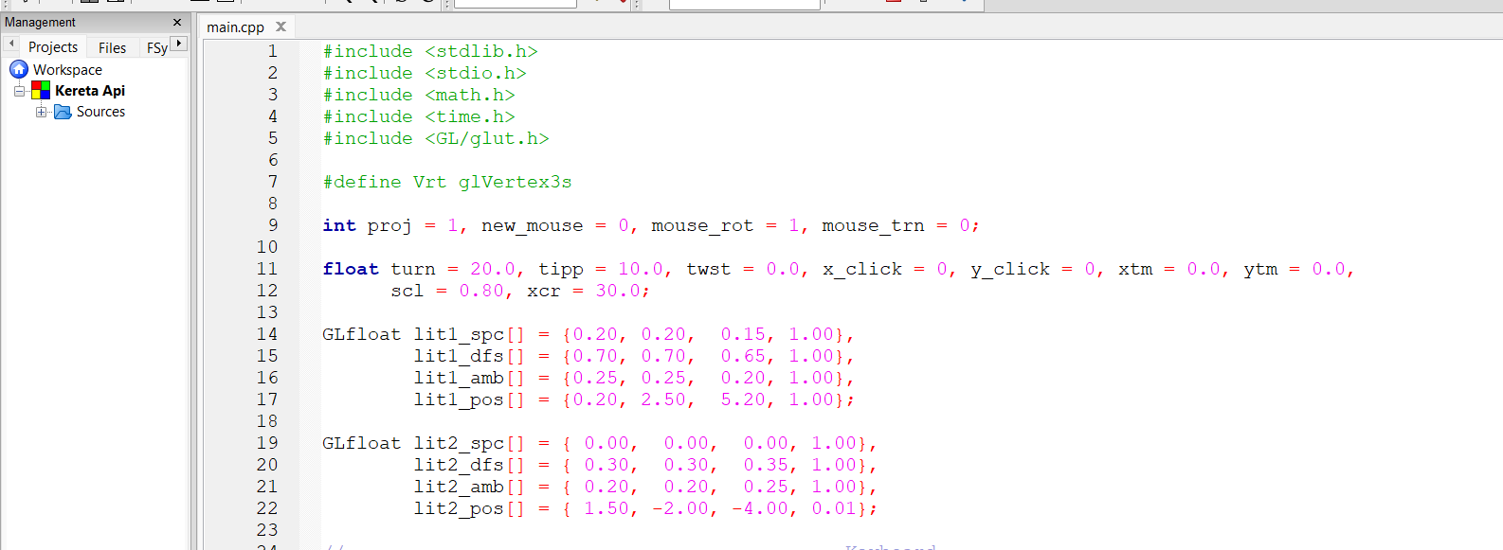
Kodingan kereta api

Slide 6
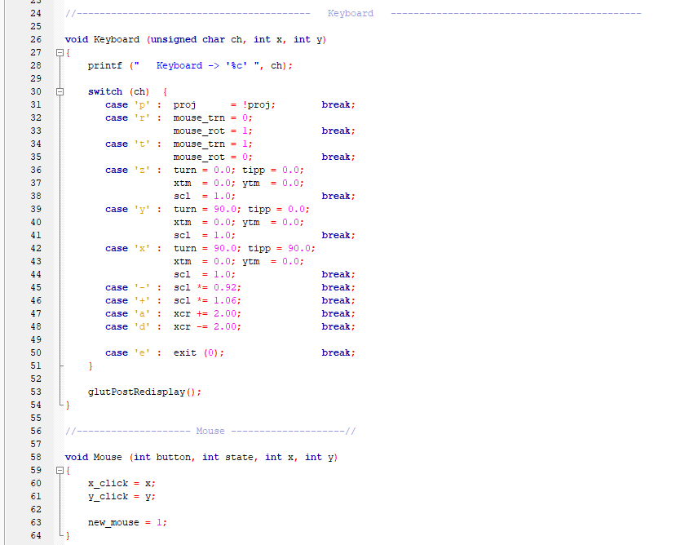
Kodingan kereta api

Slide 7
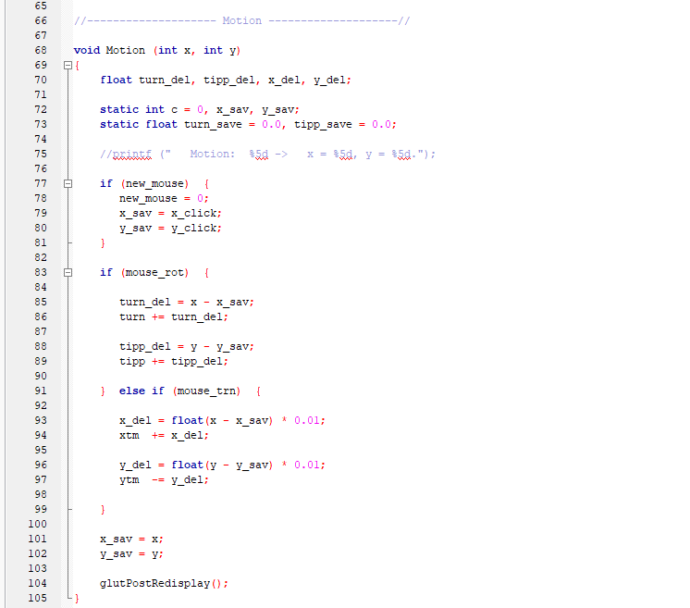
Kodingan kereta api

Slide 8
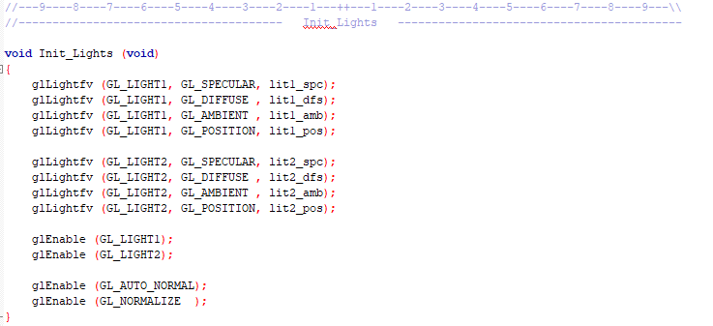
Kodingan kereta api

Slide 9
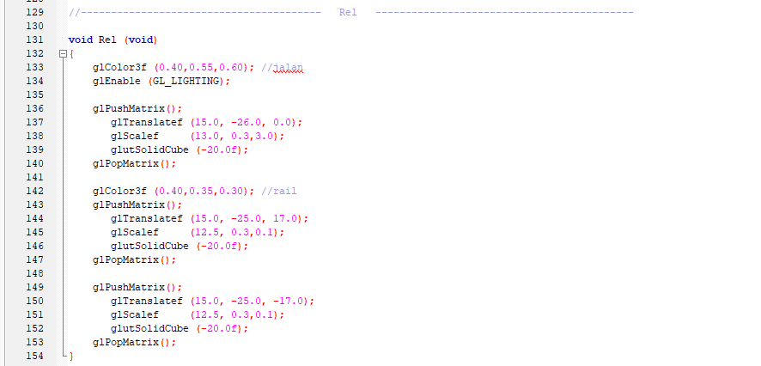
Kodingan kereta api

Slide 10
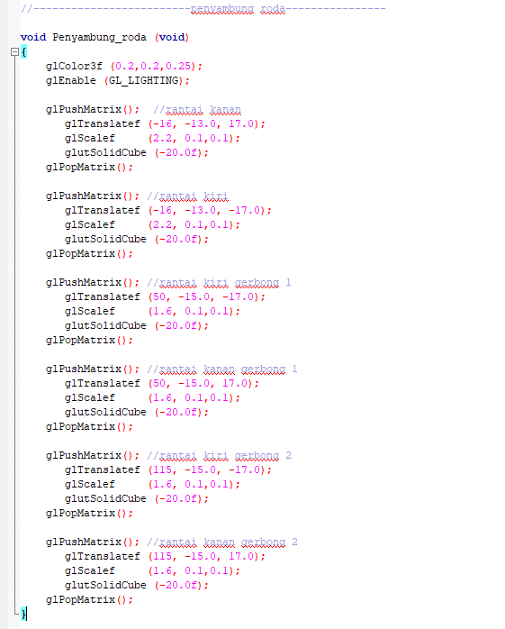
Kodingan kereta api

Slide 11
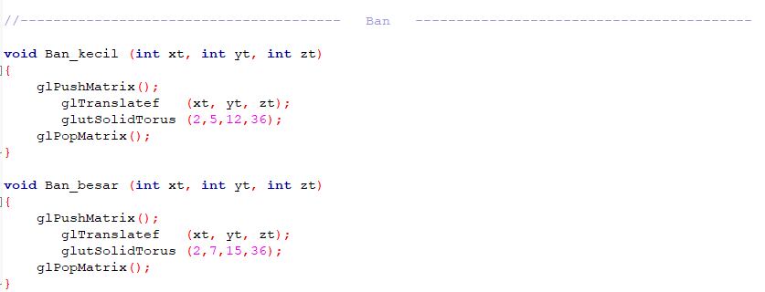
Kodingan kereta api

Slide 12
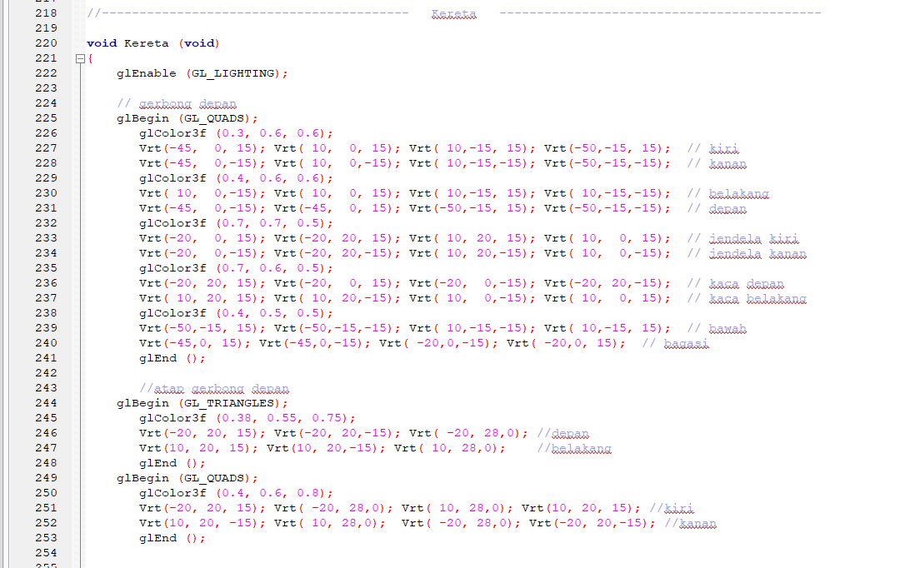
Kodingan kereta api

Slide 13
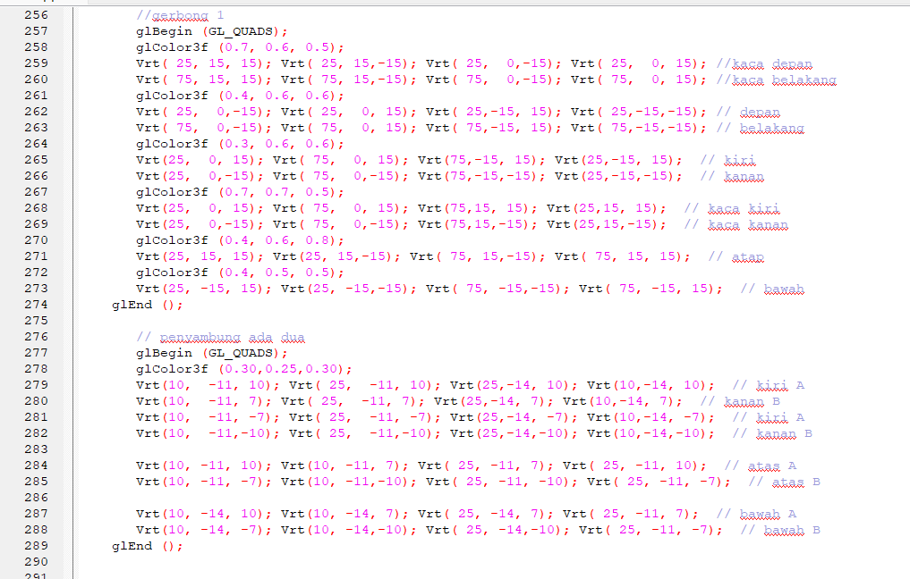
Kodingan kereta api

Slide 14
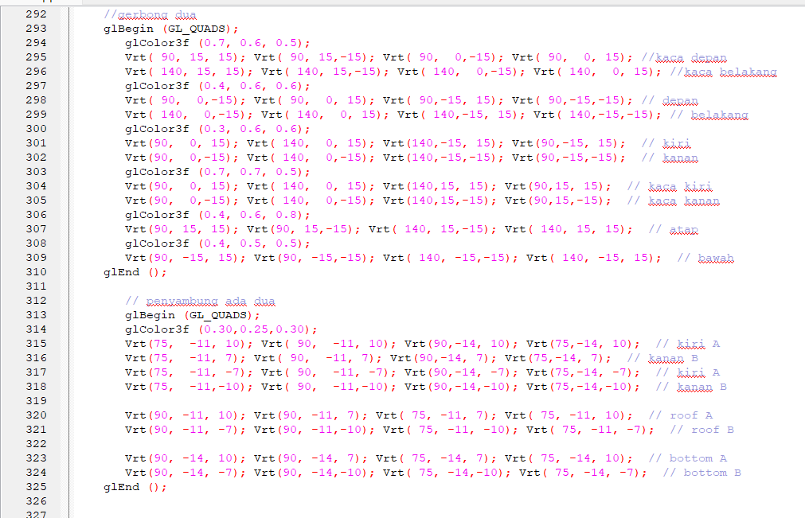
Kodingan kereta api

Slide 15
Kodingan kereta api

Slide 16
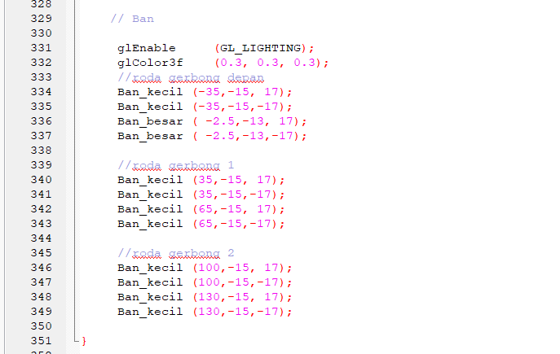
Kodingan kereta api

Slide 17
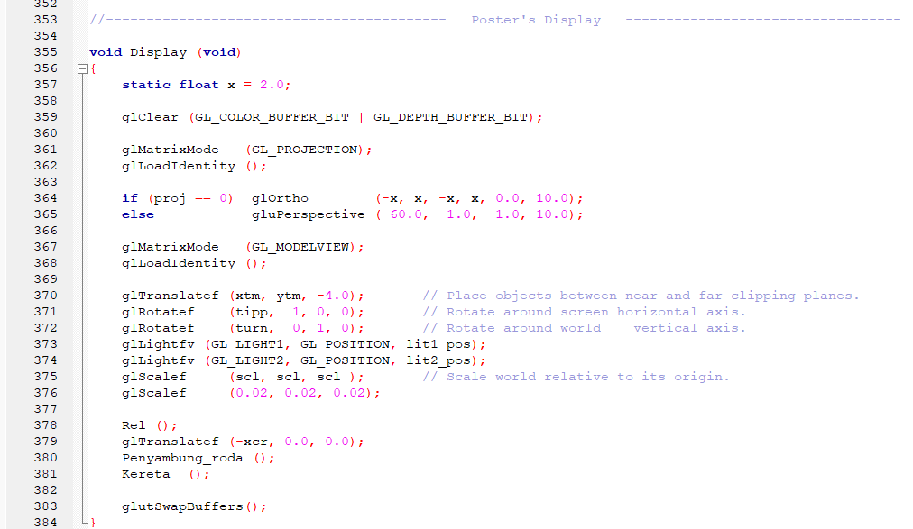
Kodingan kereta api

Slide 18
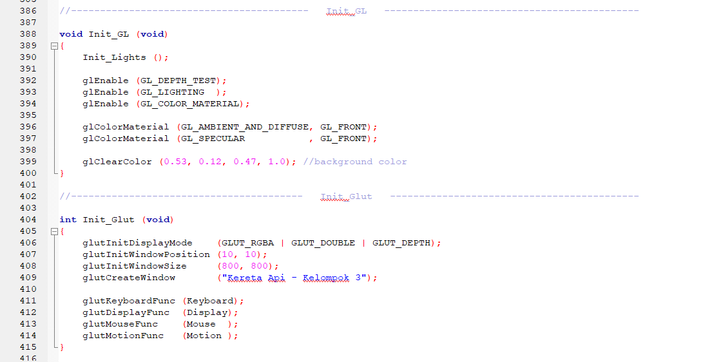
Kodingan kereta api

Slide 19
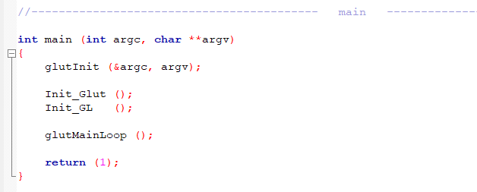
Kodingan kereta api

Slide 20
GITBASH
Lakukan perubahan atau commit pada codingan
Upload atau push codingan yang telah di commit

Slide 21
Codingan yang telah dicommit

Slide 22

// HASIL AKHIR //

Slide 23
Keyboard:
r, t, a, d, e, x, y, z, p

Slide 24
// TEORI //
Objek primitif adalah sebuah objek yang merupakan dasar dari pembentukan objek lain yang lebih kompleks dari objek primitif.

Slide 25

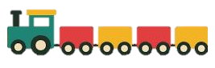
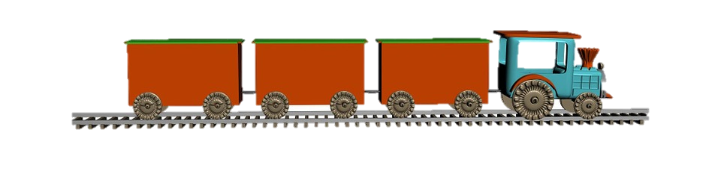
// MODEL //
Before
After

Slide 26

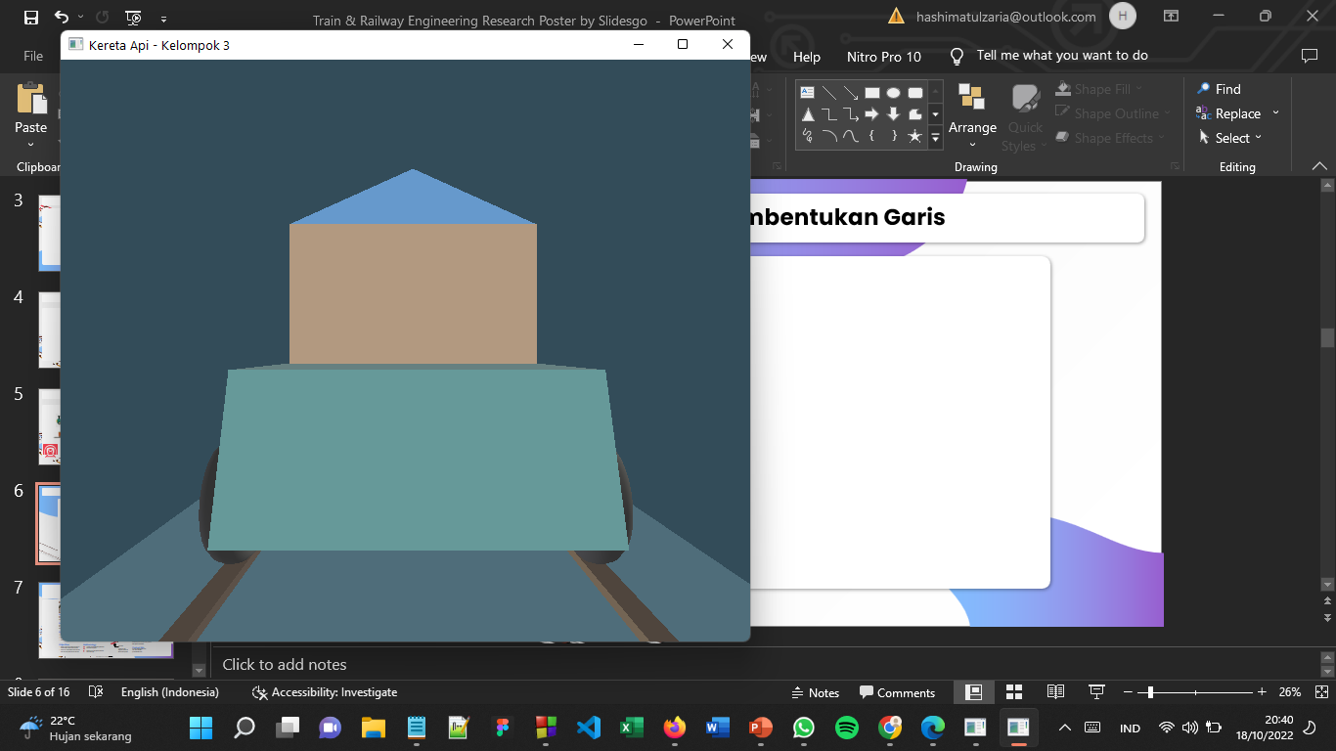
// ALGORITMA //
glBegin (GL_TRIANGLES);
glColor3f (0.4, 0.6, 0.8);
Vrt(-20, 20, 15);
Vrt(-20, 20,-15);
Vrt( -20, 28,0);
glEnd ();
(-20,28,0)
(-20,20,-15)
(-20,20,15)

Slide 27
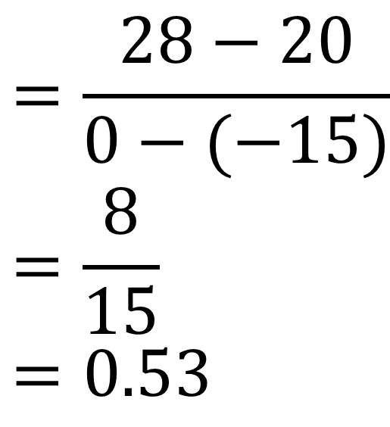
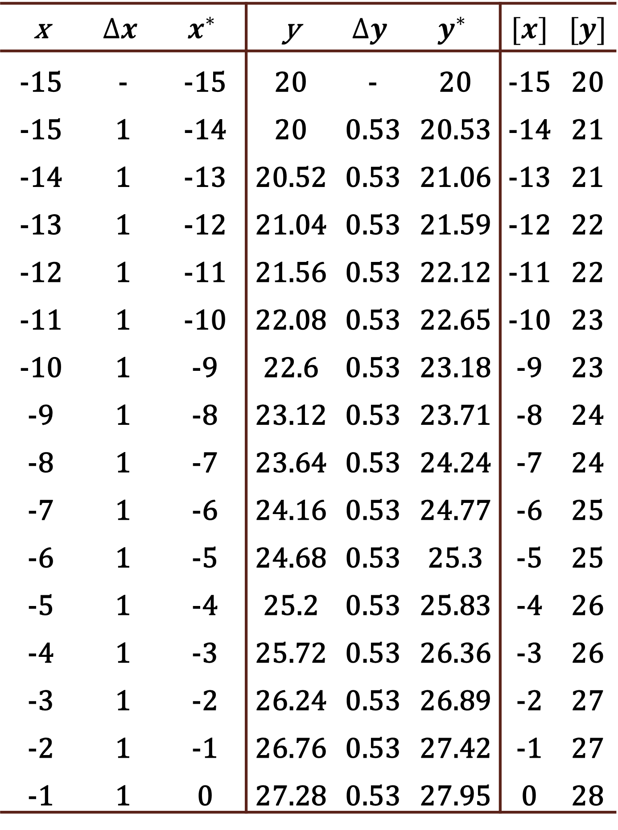
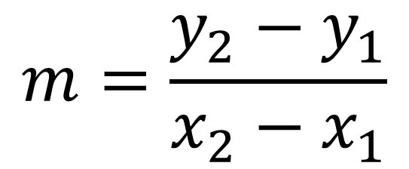
// ALGORITMA //
x | $$∆x$$ | $$x^{∗}$$ | y | $$∆y$$ | $$y^{∗}$$ | $$[x]$$ | $$[y]$$
-15 | - | -15 | 20 | - | 20 | -15 | 20
-15 | 1 | -14 | 20 | 0.53 | 20.53 | -14 | 21
-14 | 1 | -13 | 20.52 | 0.53 | 21.06 | -13 | 21
-13 | 1 | -12 | 21.04 | 0.53 | 21.59 | -12 | 22
-12 | 1 | -11 | 21.56 | 0.53 | 22.12 | -11 | 22
-11 | 1 | -10 | 22.08 | 0.53 | 22.65 | -10 | 23
-10 | 1 | -9 | 22.6 | 0.53 | 23.18 | -9 | 23
-9 | 1 | -8 | 23.12 | 0.53 | 23.71 | -8 | 24
-8 | 1 | -7 | 23.64 | 0.53 | 24.24 | -7 | 24
-7 | 1 | -6 | 24.16 | 0.53 | 24.77 | -6 | 25
-6 | 1 | -5 | 24.68 | 0.53 | 25.3 | -5 | 25
-5 | 1 | -4 | 25.2 | 0.53 | 25.83 | -4 | 26
-4 | 1 | -3 | 25.72 | 0.53 | 26.36 | -3 | 26
-3 | 1 | -2 | 26.24 | 0.53 | 26.89 | -2 | 27
-2 | 1 | -1 | 26.76 | 0.53 | 27.42 | -1 | 27
-1 | 1 | 0 | 27.28 | 0.53 | 27.95 | 0 | 28
Algoritma Dasar Pembentuk Garis
$$m=\frac{y_{2}−y_{1}}{x_{2}−x_{1}}$$
(-20,28,0)
$$=\frac{28−20}{0−(−15)}$$
$$=\frac{8}{15}$$
$$=0.53$$
(-20,20,-15)

Slide 28
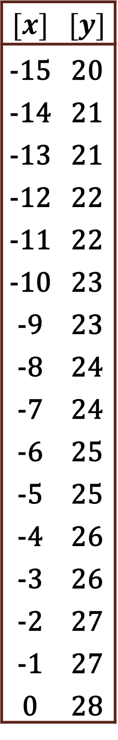
// ALGORITMA //
Algoritma Dasar Pembentuk Garis
$$[x]$$ | $$[y]$$
-15 | 20
-14 | 21
-13 | 21
-12 | 22
-11 | 22
-10 | 23
-9 | 23
-8 | 24
-7 | 24
-6 | 25
-5 | 25
-4 | 26
-3 | 26
-2 | 27
-1 | 27
0 | 28

Slide 29
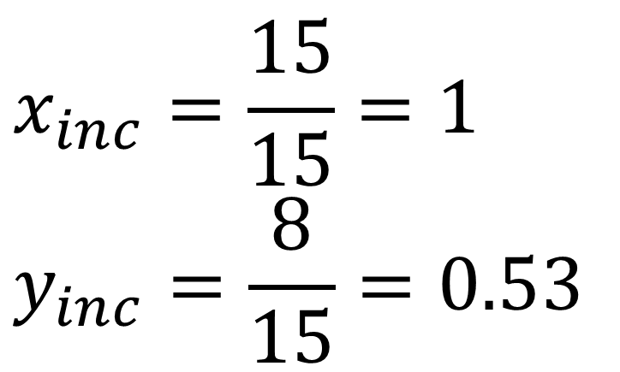
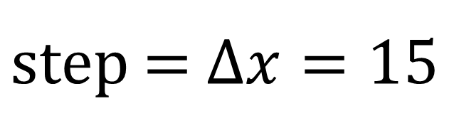
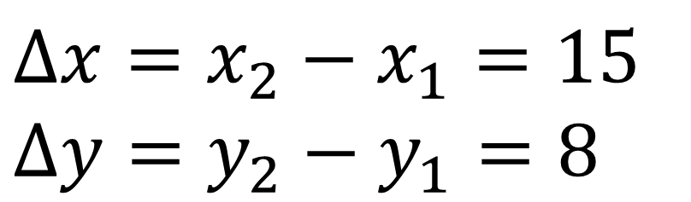
// ALGORITMA //
k | x | y | round(x), round(y)
 |  |  | (-15,20)
0 | -14 | 20.53 | (-14,21)
1 | -13 | 21.06 | (-13,21)
2 | -12 | 21.59 | (-12,22)
3 | -11 | 22.12 | (-11,22)
4 | -10 | 22.65 | (-10,23)
5 | -9 | 23.18 | (-9,23)
6 | -8 | 23.71 | (-8,24)
7 | -7 | 24.24 | (-7,24)
8 | -6 | 24.77 | (-6,25)
9 | -5 | 25.3 | (-5,25)
10 | -4 | 25.83 | (-4,26)
11 | -3 | 26.36 | (-3,26)
12 | -2 | 26.89 | (-2,27)
13 | -1 | 27.42 | (-1,27)
14 | 0 | 27.95 | (0,28)
Algoritma DDA Pembentuk Garis
$$∆x=x_{2}−x_{1}=15$$
$$∆y=y_{2}−y_{1}=8$$
(-20,28,0)
$step$ = $∆x=15$
(-20,20,-15)
$$x_{inc}=\frac{15}{15}=1$$
$$y_{inc}=\frac{8}{15}=0.53$$

Slide 30
// ALGORITMA //
Algoritma DDA Pembentuk Garis
28
27
26
25
24
23
22
21
20
 | -15 | -14 | -13 | -12 | -11 | -10 | -9 | -8 | -7 | -6 | -5 | -4 | -3 | -2 | -1 | 0
k | x | y | round(x), round(y)
 |  |  | (-15,20)
0 | -14 | 20.53 | (-14,21)
1 | -13 | 21.06 | (-13,21)
2 | -12 | 21.59 | (-12,22)
3 | -11 | 22.12 | (-11,22)
4 | -10 | 22.65 | (-10,23)
5 | -9 | 23.18 | (-9,23)
6 | -8 | 23.71 | (-8,24)
7 | -7 | 24.24 | (-7,24)
8 | -6 | 24.77 | (-6,25)
9 | -5 | 25.3 | (-5,25)
10 | -4 | 25.83 | (-4,26)
11 | -3 | 26.36 | (-3,26)
12 | -2 | 26.89 | (-2,27)
13 | -1 | 27.42 | (-1,27)
14 | 0 | 27.95 | (0,28)

Slide 31
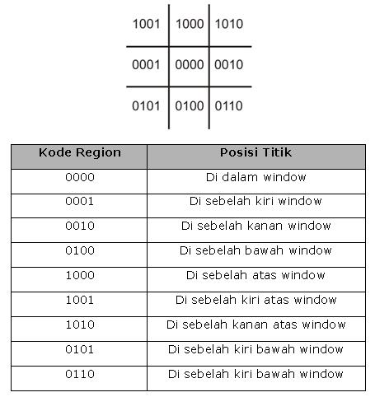
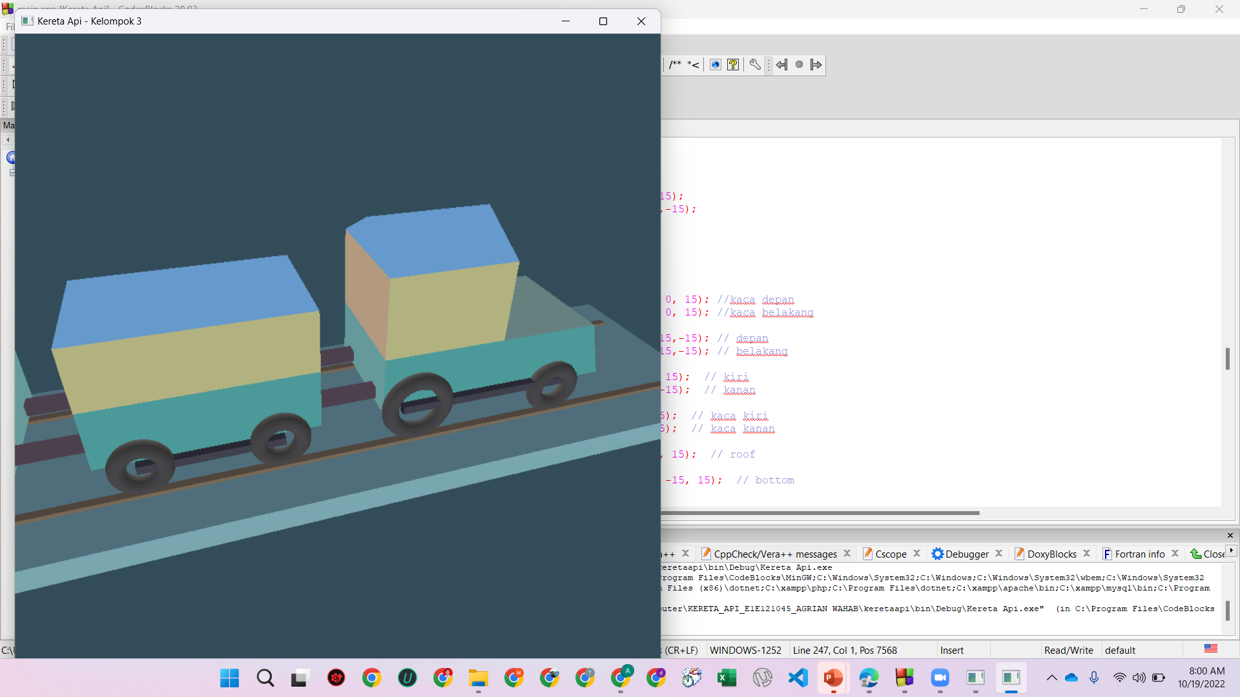
// ALGORITMA //
Algoritma Clipping
0 | 0 | 1 | 0

Slide 32
// 3D KERETA API //
Kelompok 3 | Grafika Komputer

